Slide 1
§.基础知识题 - sscanf与sprintf的理解与体会
要求：
1、完成本文档中所有的测试程序并填写运行结果，从而体会这些cin的流成员函数的用法及区别
2、题目明确指定编译器外，缺省使用VS2022即可
★ 如果要换成其他编译器，可能需要自行修改头文件适配
★ 部分代码编译时有warning，不影响概念理解，可以忽略
3、直接在本文件上作答，写出答案/截图（不允许手写、手写拍照截图）即可；填写答案时，为适应所填内容或贴图，
允许调整页面的字体大小、颜色、文本框的位置等
★ 贴图要有效部分即可，不需要全部内容
★ 在保证一页一题的前提下，具体页面布局可以自行发挥，简单易读即可
★ 不允许手写在纸上，再拍照贴图
★ 允许在各种软件工具上完成（不含手写），再截图贴图
★ 如果某题要求VS+Dev的，则如果两个编译器运行结果一致，贴VS的一张图即可，如果不一致，则两个图都要贴
4、转换为pdf后提交
5、5月16日前网上提交本次作业（在“文档作业”中提交）

Slide 2
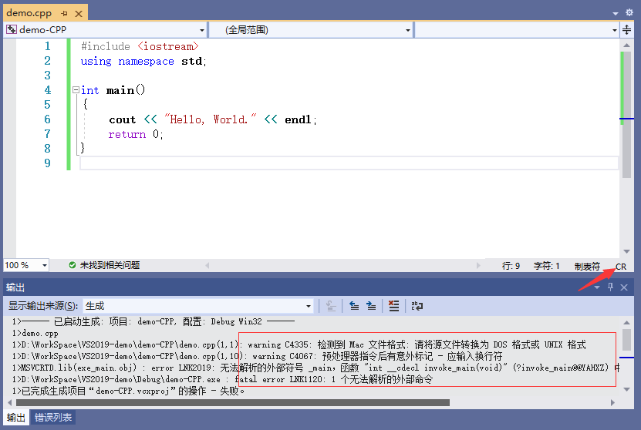
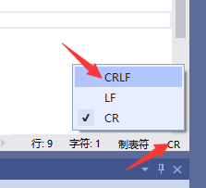
§.基础知识题 - sscanf与sprintf的理解与体会
注意：
用WPS等其他第三方软件打开PPT，将代码复制到VS2022中后，如果出现类似下面的编译报错，则观察源程序编辑窗口
的右下角是否为CR，如果是，
单击CR，在弹出中选择CRLF，
再次CTRL+F5运行即可

Slide 3
§.基础知识题 - sscanf与sprintf的理解与体会
基本概念：
★ 将格式化输出的内容放入字符串中
int sprintf(字符数组，"格式串", 输出表列);
● 返回值是输出字符的个数(同printf)
● 字符数组要有足够空间容纳输出的数据(否则越界错)
● 格式串同printf
● VS下需加 #define _CRT_SECURE_NO_WARNINGS
★ 从字符串中进行格式化输入
int sscanf(字符数组，"格式串", 输入地址表列);
● 返回值是正确读入的输入数据的个数(同scanf)
● 格式串同scanf
● VS下需加 #define _CRT_SECURE_NO_WARNINGS

Slide 4
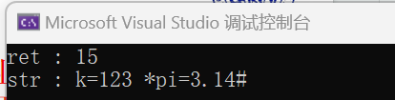
§.基础知识题 - sscanf与sprintf的理解与体会
1.将格式化输出的内容放入字符串中 例1：
#define _CRT_SECURE_NO_WARNINGS
#include <stdio.h>
int main()
{
char str[80];
int k=123, ret;
double pi=3.1415925;
ret = sprintf(str, "k=%-4d*pi=%.2f#", k, pi);
printf("ret : %d\n", ret);
printf("str : %s\n", str);
return 0;
}
输出结果：
1、本作业的所有程序，均在.c
方式下运行，后续不再提示
2、认真阅读第5章课件!!!
本页需填写答案

Slide 5
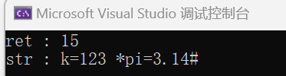
§.基础知识题 - sscanf与sprintf的理解与体会
1.将格式化输出的内容放入字符串中 例2：
#define _CRT_SECURE_NO_WARNINGS
#include <stdio.h>
int main()
{
char str[80];
int k=123, ret;
double pi=3.1415925;
ret = sprintf(str, "k=%6dpi=%10.2f", k, pi);
printf("ret : %d\n", ret);
printf("str : %s\n", str);
return 0;
}
输出结果：
结合例1和例2，sprintf的返回值是：字符的有效输入的字符长度
本页需填写答案

Slide 6
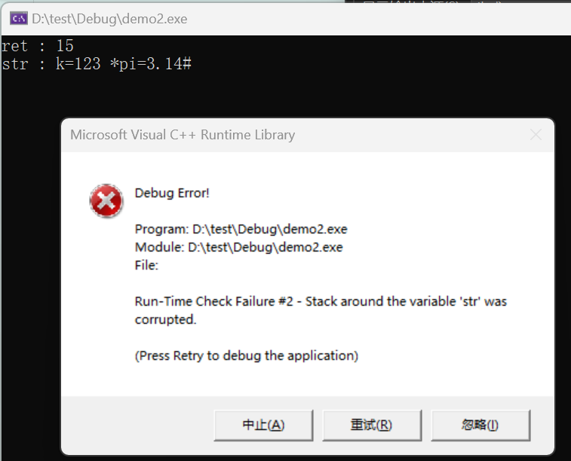
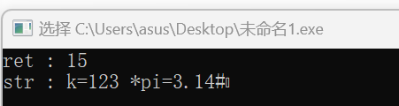
§.基础知识题 - sscanf与sprintf的理解与体会
1.将格式化输出的内容放入字符串中 例3：
#define _CRT_SECURE_NO_WARNINGS
#include <stdio.h>
int main()
{
char str[15];
int k=123, ret;
double pi=3.1415925;
ret = sprintf(str, "k=%-4d*pi=%.2f#", k, pi);
printf("ret : %d\n", ret);
printf("str : %s\n", str);
return 0;
}
输出结果：
结合例1/2/3，sprintf使用时对字符数组的要求是：
严格大于输入的有效长度（vs）
VS+Dev
本页需填写答案

Slide 7
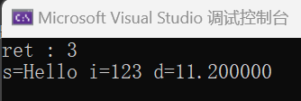
§.基础知识题 - sscanf与sprintf的理解与体会
2.从字符串中进行格式化输入 例4：
#define _CRT_SECURE_NO_WARNINGS
#include <stdio.h>
int main()
{
char str[80] = "Hello 123 11.2", s[10];
int i, ret;
double d;
ret = sscanf(str, "%s %d %lf", s, &i, &d);
printf("ret : %d\n", ret);
printf("s=%s i=%d d=%f\n", s, i, d);
return 0;
}
输出结果：
本页需填写答案

Slide 8
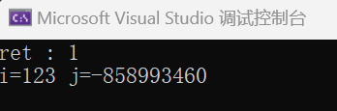
§.基础知识题 - sscanf与sprintf的理解与体会
2.从字符串中进行格式化输入 例5：
#define _CRT_SECURE_NO_WARNINGS
#include <stdio.h>
int main()
{
char str[80] = "123Hello";
int i, j, ret;
ret = sscanf(str, "%d%d", &i, &j);
printf("ret : %d\n", ret);
printf("i=%d j=%d\n", i, j);
return 0;
}
输出结果：
结合4例和例5，sscanf的返回值是：
有效的输入的个数
本页需填写答案

Slide 9
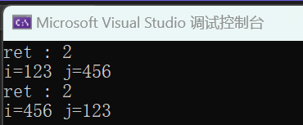
§.基础知识题 - sscanf与sprintf的理解与体会
2.从字符串中进行格式化输入 例6：
#define _CRT_SECURE_NO_WARNINGS
#include <stdio.h>
int main()
{
char str[80] = "123 456";
int i, j, ret;
ret = sscanf(str, "%d%d", &i, &j);
printf("ret : %d\n", ret);
printf("i=%d j=%d\n", i, j);
ret = sscanf(str, "%d%d", &j, &i); //顺序反
printf("ret : %d\n", ret);
printf("i=%d j=%d\n", i, j);
return 0;
}
输出结果：
本例说明，str中的内容____可以______（可以/不可以）被重复读取
本页需填写答案

Slide 10
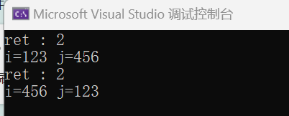
§.基础知识题 - sscanf与sprintf的理解与体会
3.综合应用 例7：
#define _CRT_SECURE_NO_WARNINGS
#include <stdio.h>
int main()
{
char str[80] = "123 456";
int i, j, ret;
ret = sscanf(str, "%d%d", &i, &j);
printf("ret : %d\n", ret);
printf("str=%s\ni=%d j=%d\n", str, i, j);
ret = sprintf(str, "i=%d j=%d", i, j);
printf("ret : %d\n", ret);
printf("str=\"%s\"\n", str);
return 0;
}
输出结果：
本例说明，str中的内容________可以__（可以/不可以）被替换
本页需填写答案

Slide 11
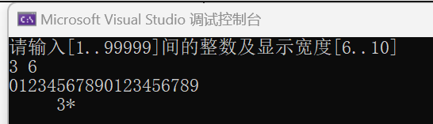
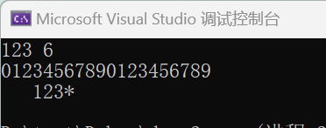
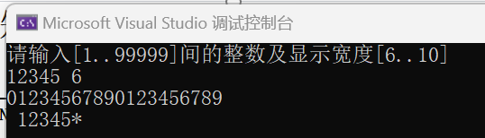
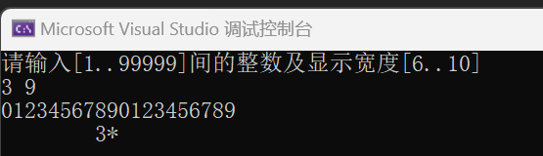
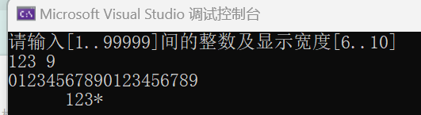
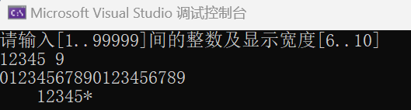
§.基础知识题 - sscanf与sprintf的理解与体会
3.综合应用 例8：
#define _CRT_SECURE_NO_WARNINGS
#include <stdio.h>
int main()
{
int x, w;
printf("请输入[1..99999]间的整数及显示宽度[6..10]\n");
scanf("%d %d", &x, &w); //不考虑输入错误
printf("01234567890123456789\n"); //标尺
char fmt[16];
sprintf(fmt, "%%%dd*\n", w);
printf(fmt, x);
return 0;
}
1、输入3 6，输出：
2、输入123 6，输出：
3、输入12345 6，输出：
4、输入3 9，输出：
5、输入123 9，输出：
6、输入12345 9，输出：
别去网上瞎查，认真阅读第5章课件
本页需填写答案

Slide 12


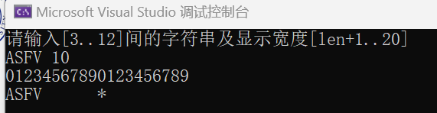
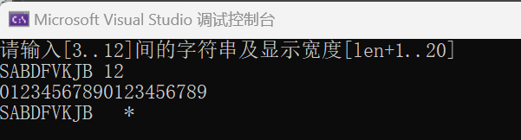
§.基础知识题 - sscanf与sprintf的理解与体会
3.综合应用 例9：键盘输入一个长度[3..12]间字符串，再输入显示宽度[长度+1..20]，左对齐输出这个字符串（最后加*分辨空格）
注：输入宽度小于等于串长则置为串长+1，不考虑其它输入错误
//给出相应的代码，字体为宋体，字号根据代码量调整，不小于9号
#define _CRT_SECURE_NO_WARNINGS
#include <stdio.h>
int main()
{
char x[15];
int w;
printf("请输入[3..12]间的字符串及显示宽度[len+1..20]\n");
scanf("%s %d", &x, &w); //不考虑输入错误
printf("01234567890123456789\n"); //标尺
char fmt[20];
sprintf(fmt, "%%-%ds*\n", w);
printf(fmt, x);
return 0;
}
1、输入abc 12，输出：
2、输入abc 2，输出：
3、自己构造的测试样本1
4、自己构造的测试样本2
本页需填写答案

Slide 13




§.基础知识题 - sscanf与sprintf的理解与体会
3.综合应用 例10：键盘输入一个double型数据，再输入总显示宽度及小数点后的位数，右对齐输出这个字符串（最后加*分辨空格）
注：
本页需填写答案
//给出相应的代码，字体为宋体，字号根据代码量调整，不小于9号
#define _CRT_SECURE_NO_WARNINGS
#include <stdio.h>
int main()
{
double x;
int w; int j;
printf("请输入double型数据及显示总宽度、小数点后位数\n");
scanf("%lf %d %d", &x, &w, &j); //不考虑输入错误
printf("01234567890123456789\n"); //标尺
char fmt[20];
sprintf(fmt, "%%%d.%dlf*\n", w,j);
printf(fmt, x);
return 0;
}
1、输入12.34 9 5，输出：
2、输入123.456789 12 2，输出：
3、输入12345678.9 5 2，输出：
4、输入12345678.9 5 0，输出：
(3/4的答案没问题，想不通去看第3章作业)

